Slide 1
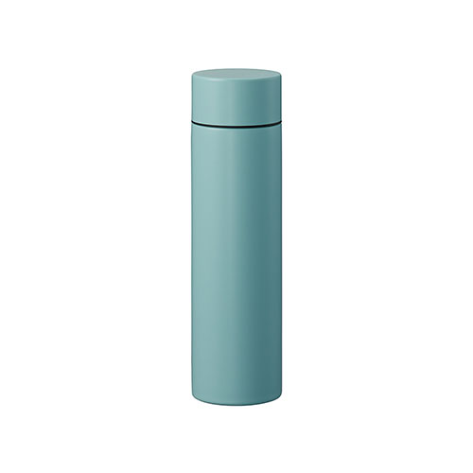
【提案書】
シンプルサーモステンレスボトル370ml
特徴
余計なものをとことん排除したシンプルボディとマットカラーがとってもおしゃれな370mlサーモステンレスボトル。真空二重構造で保冷温力が高く、日常的に便利に活用できます。
商品写
納期
納期スペース
仕様
素材：ステンレス(18-8)、PP 他
サイズ：φ62×222(mm)
容量：370ml
包装：PE袋､紙箱
備考：取説付(紙箱面)、食品衛生検査済
お見積
お見積りスペース

